Slide 1
实验七 触发器及其应用

Slide 2

一、实验目的
1．掌握基本RS、JK、D等触发器的逻辑功能的测试方法。
2．掌握集成触发器之间的转换使用方法。

Slide 3
二、实验设备及材料
1．装有Multisim 14的计算机。
2．双通道示波器。
3．74LS112、74LS74、74LS00。

Slide 4

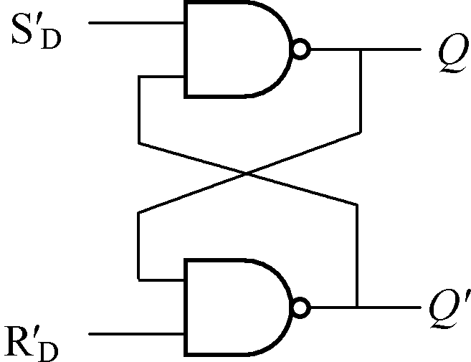
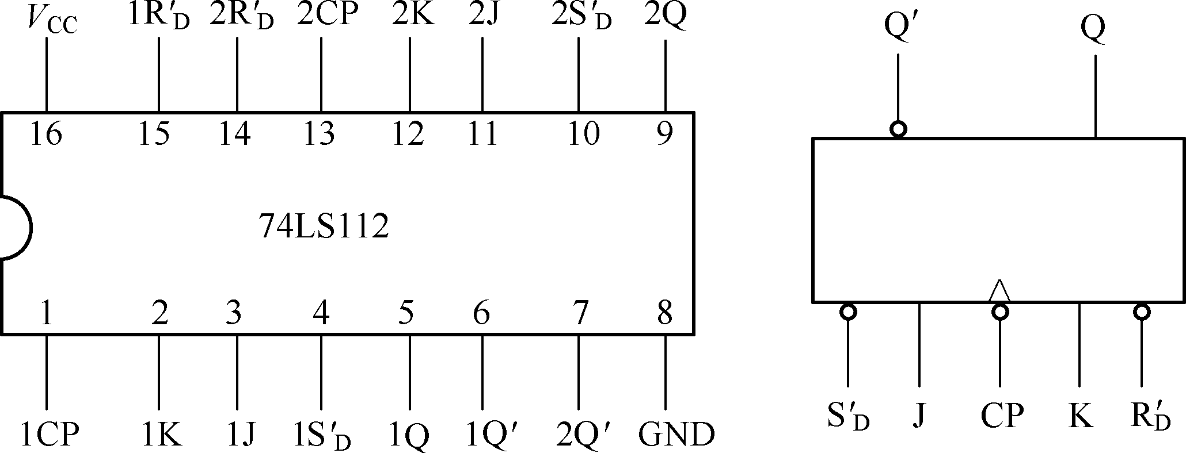
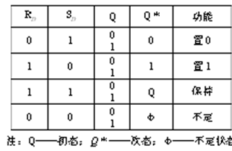
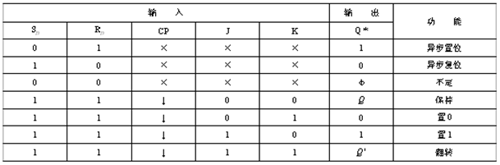
三、实验原理
图1 基本RS触发器
表1 基本 RS 触发器功能表
图2 74LS112双JK触发器引脚排列及逻辑符号
表2 74LSI12 逻辑功能表

Slide 5
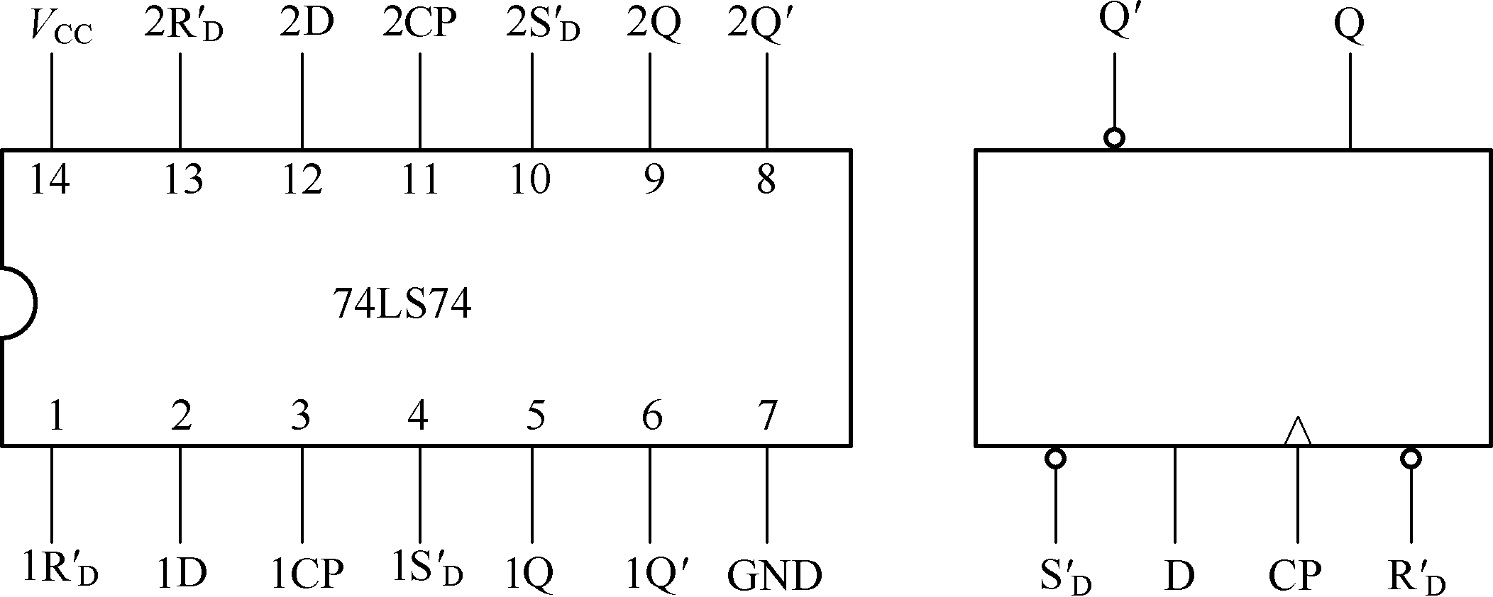
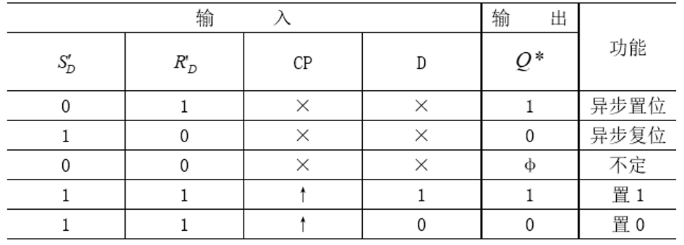
三、实验原理
图3 74LS74的引脚排列及逻辑符号
表3 D触发器74LS74逻辑功能表

Slide 6
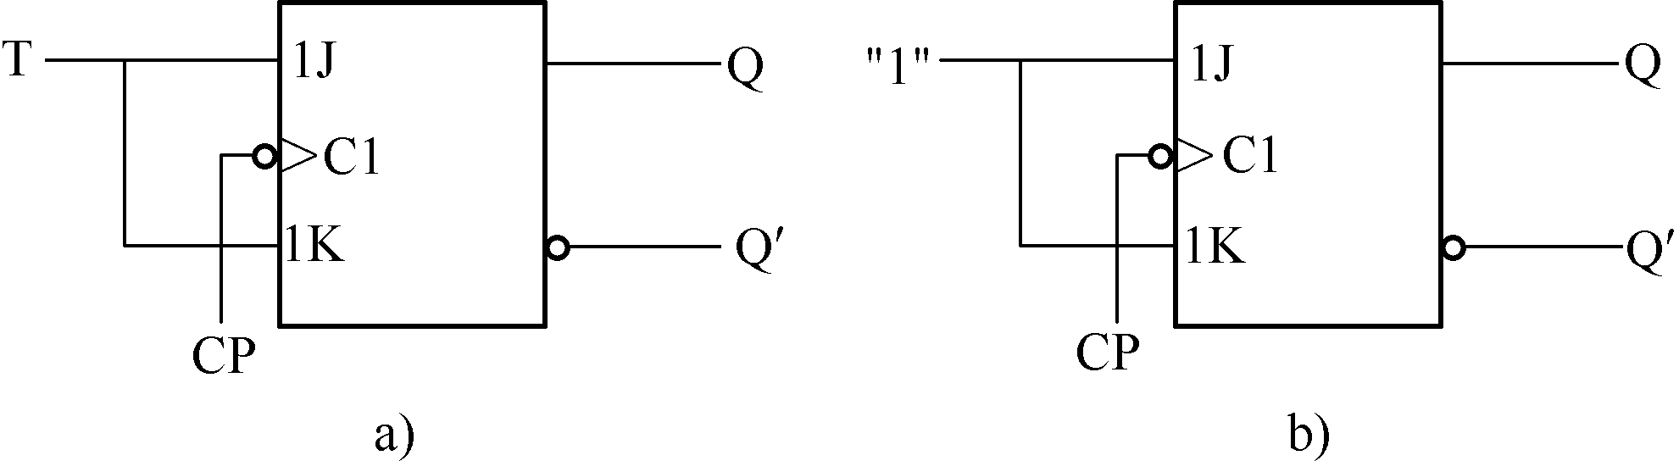
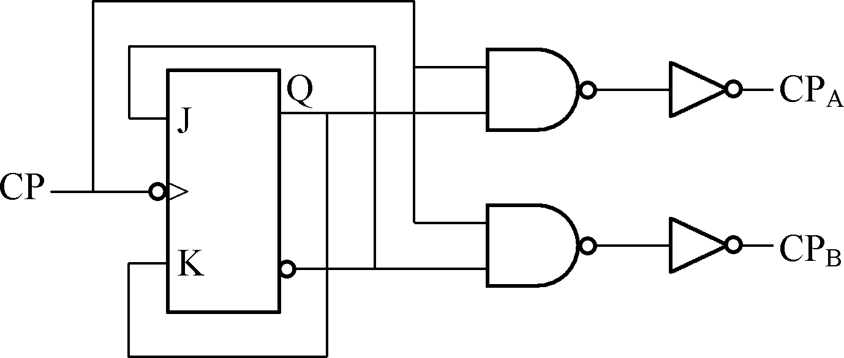
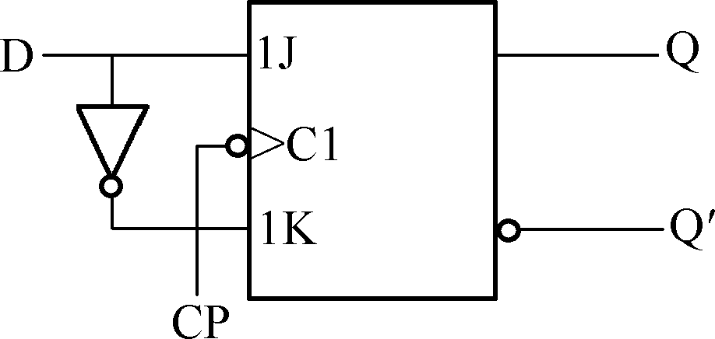
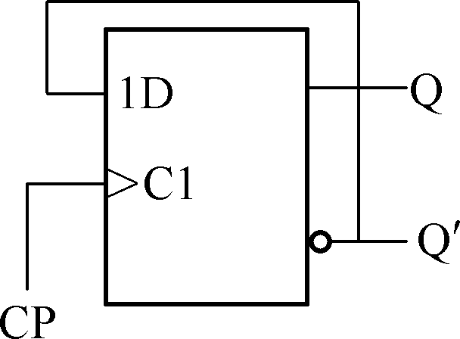
三、实验原理
图4 JK触发器转换为T、T' 触发器
a) T触发器 b) T' 触发器
图7 JK触发器组成的双相时钟脉冲电路
图5 D触发器转成T'触发器 图6 JK触发器转成D触发器

Slide 7
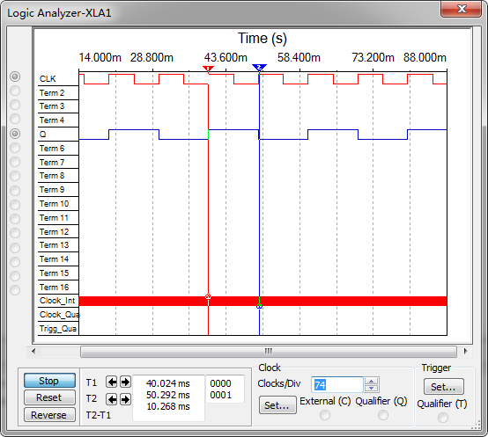
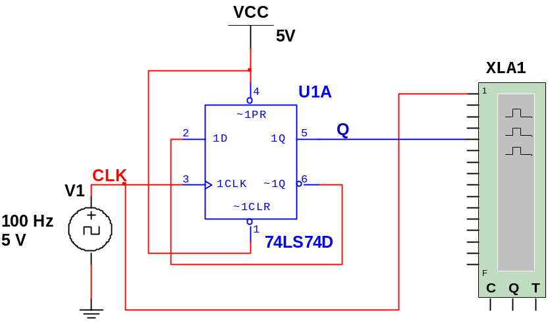
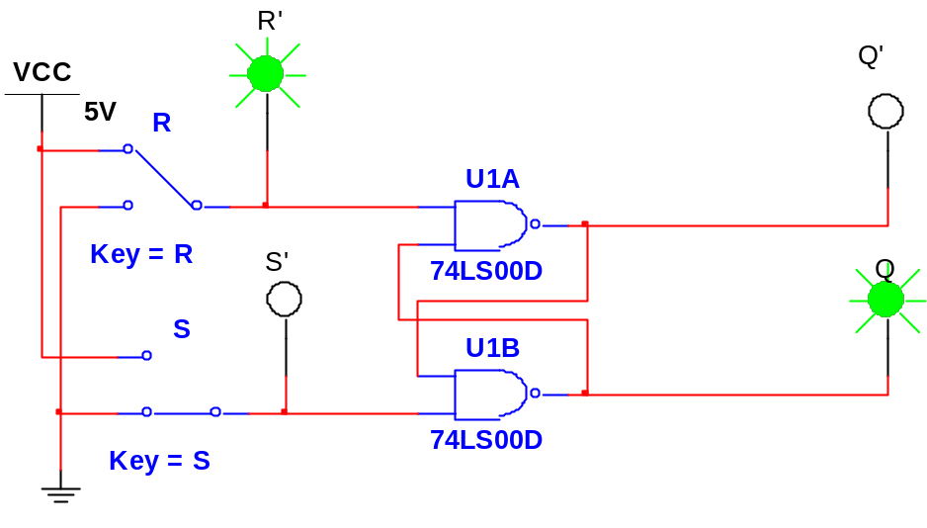
四、计算机仿真示例
图9 D触发器构成T' 触发器仿真电路图
图4-44 基本RS触发器逻辑功能测试仿真电路图
图8 D触发器构成T' 触发器仿真波形图

Slide 8
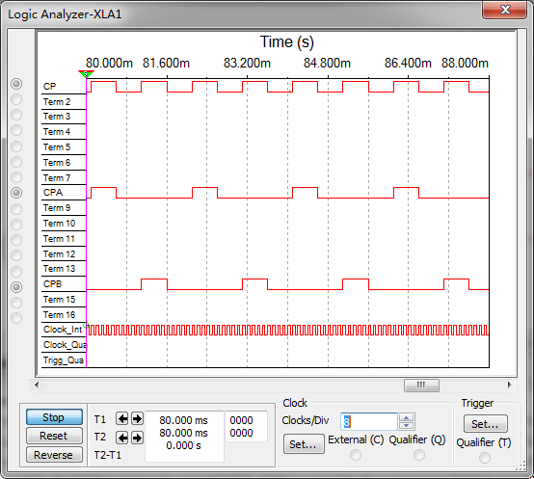
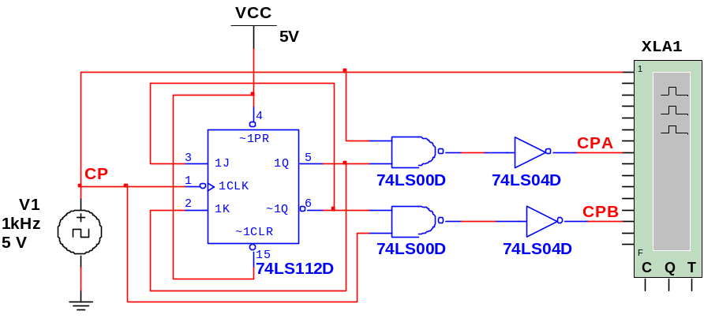
四、计算机仿真示例
图10 双向时钟脉冲仿真电路图
图11 双向时钟脉冲仿真波形图

Slide 9
五、实验内容
1．测试基本RS触发器的逻辑功能
2．测试双JK触发器74LS112逻辑功能
3．测试双D触发器74LS74的逻辑功能
4．双向时钟脉冲电路

